Slide 1
Мы такие разные, но мы всё-таки ВМЕСТЕ!

Slide 2
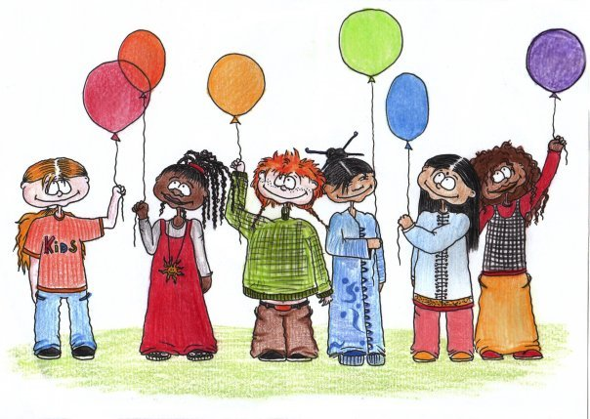

Slide 4
Население планеты Земля
Арабы Бенгальцы Белорусы Венгры Греки Дигорцы Египтяне Ингуши Калмыки Латыши Молдаване Немцы Осетины
составляет почти 7 миллиардов человек различных национальностей.
Поморы Русские Румыны Сербы Татары Удмурты Французы Хорваты Цыгане Черкесы Шведы Эскимосы Японцы

Slide 5
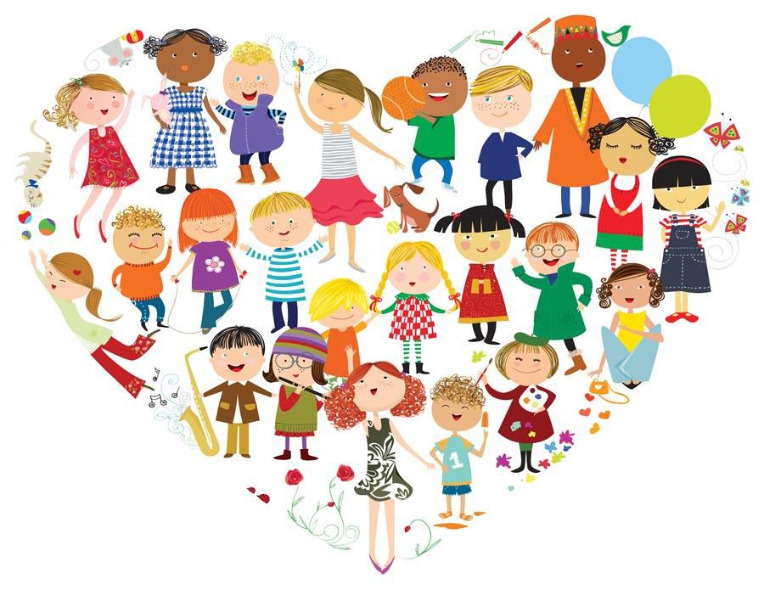
Толерантность
терпимость к чужому мнению, вероисповеданию, поведению, культуре, политическим взглядам, национальности, то есть это проявление терпимости, понимания и уважения к личности другого человека независим от каких-либо отличий.

Slide 6
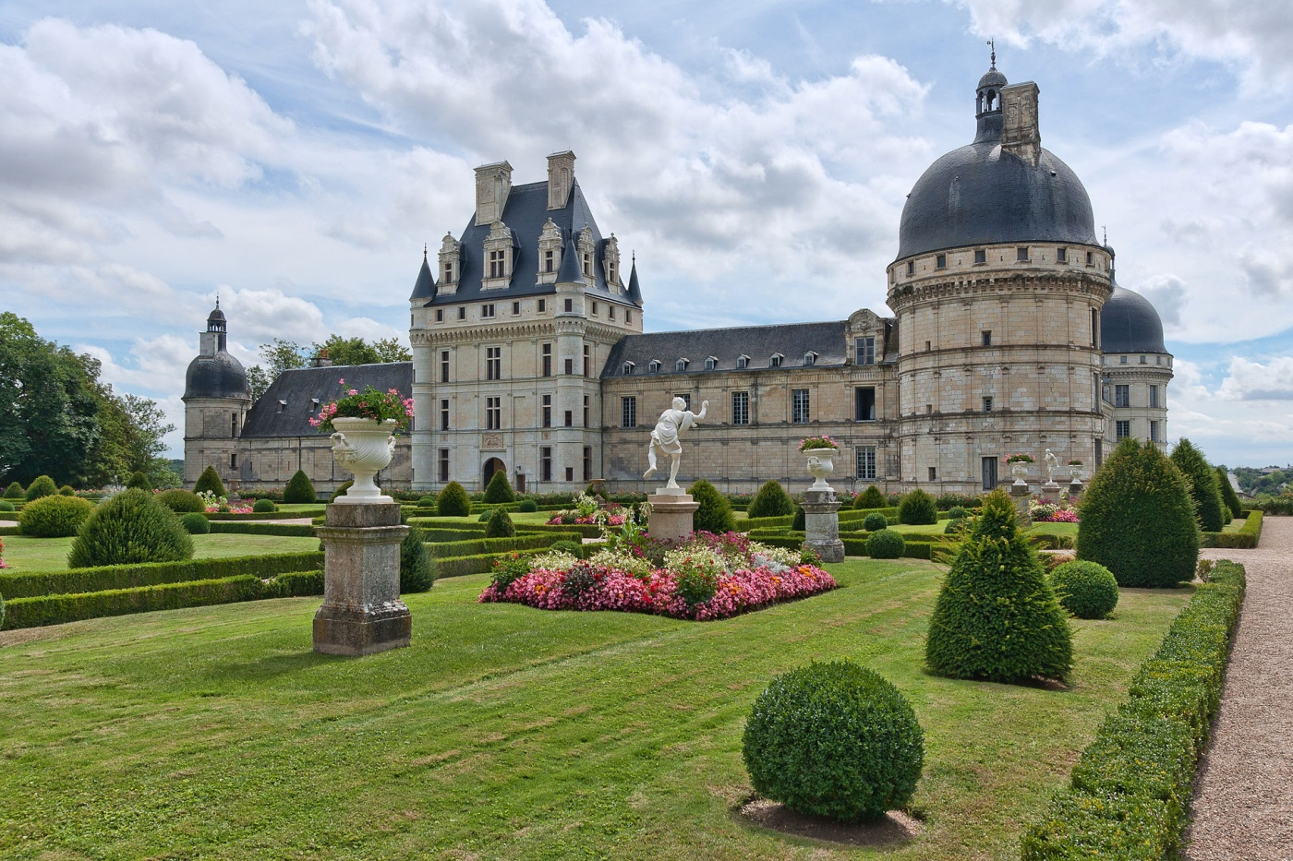
КНЯЗЬ Шарль Морис де Талейран-Перигор

Slide 7
Люди на свет рождаются разными: непохожими, своеобразными.
Чтобы других ты смог понимать, нужно терпенье в себе воспитать.

Slide 8
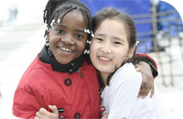
Быть толерантным – означает уважать других, невзирая на различия. Это означает быть внимательным к другим и обращать внимание на то, что нас сближает.

Slide 9
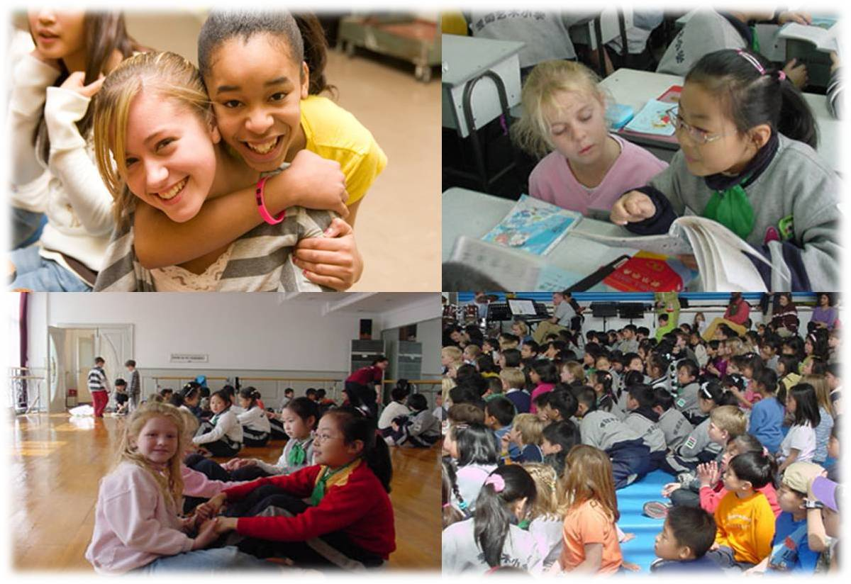
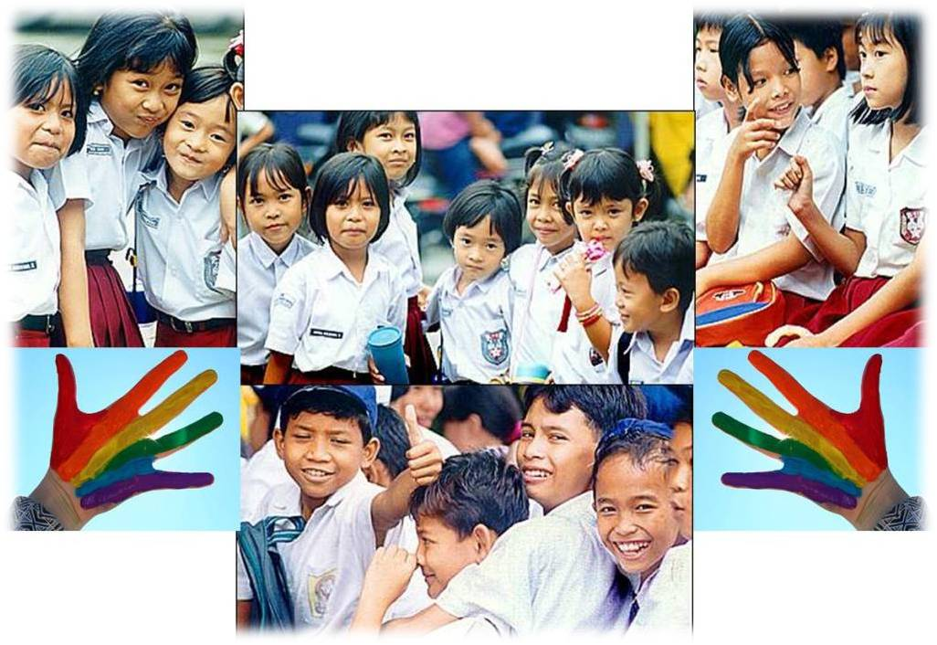
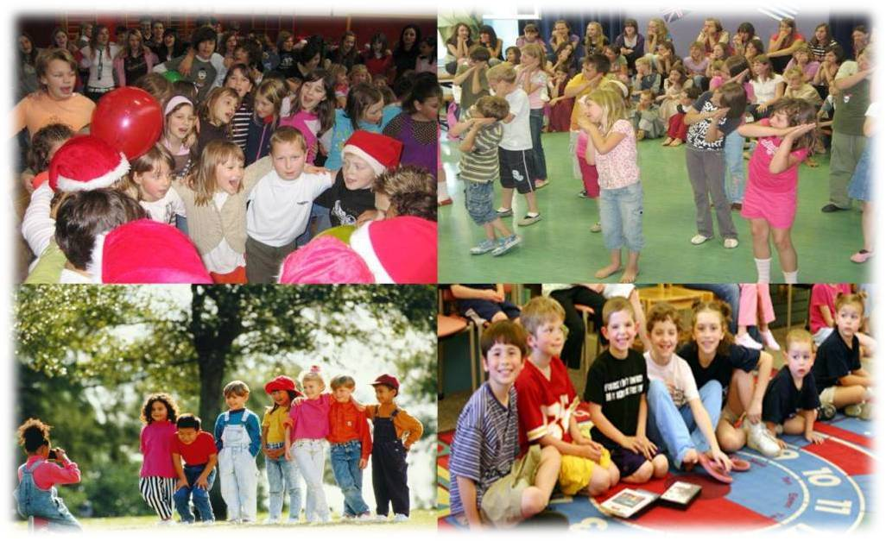
Все – мы разные, все мы – равные!

Slide 10
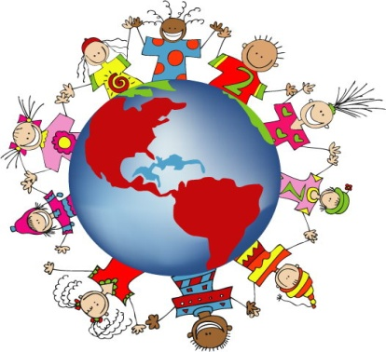
Спасибо за внимание!

